Slide 1
Installation de redux via le terminal
Se mettre au niveau de package.json dans le dossier du programme et installer redux via le terminal :
le --save sert à mettre redux dans le package.json

Slide 2
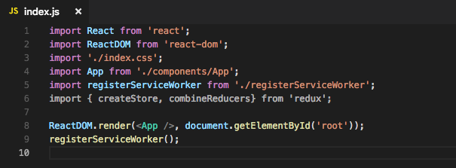
On import en destructurant les méthodes createStore() et combineReducers() de Redux.
Les accolade servent à la syntaxe de destructuring de l’objet.
Un export simple requiert les accolades.
Un export default n’en requiert pas.

Slide 3
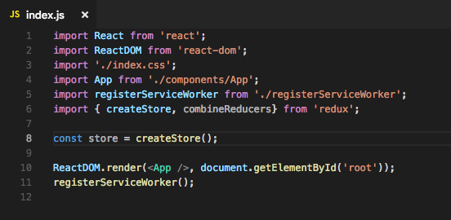
On génère ensuite un store en appelant la méthode creatStore().

Slide 4
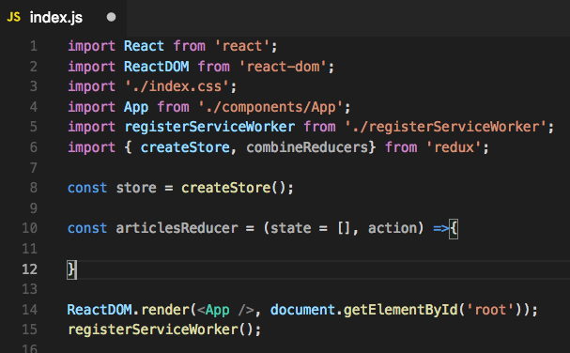
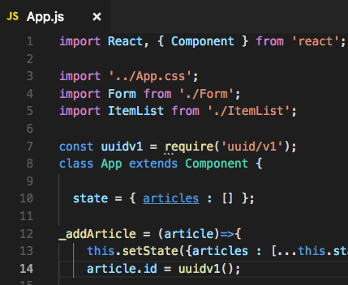
On créer un reducer qui sera le reducer qui gérera le ‘state’ de la propriété: articles dans le ‘state’ de App.js
utilisation du paramètre par défaut es6

Slide 5
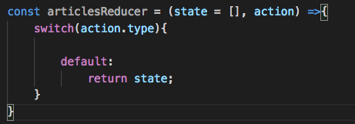
Note importante : Quand un reducer est dispatcher tous les reducer() entre en action.
Ce qui veut dire que l’on va utiliser un switch, et que tous les reducers non concerné qui rentre quand même en action quand un des reducers du store est dispatché retournerons un state inchangé.
Il retournerons par le états inchangé par défaut.

Slide 6

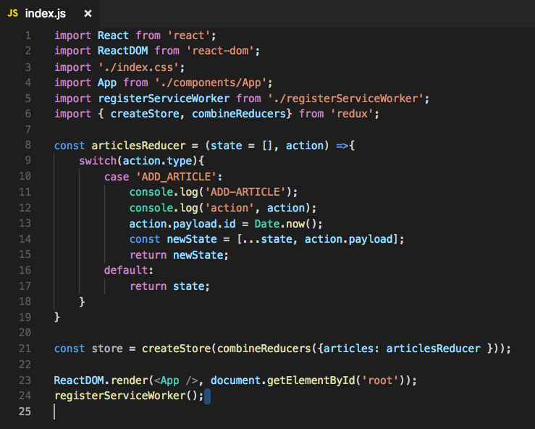
Notre function reducer ‘articleReducer()’ gère l’ajout d’article grâce à l’action ‘ADD_ARTICLE’.
On donne au reducer donc 2 arguments (le state courant de l’action choisie, et l’action).
Quand la fonction articleReducer(currentState, action) est appelée l’action ‘ADD_ARTICLE’ est donc exécuté, et c’est dans ce corps de fonction que nous effectuons le changement de l’état de ‘articles’ qui nous retournera la part d’état dont la fonction articleReducer() est responsable, c’est à dire un nouvelle état et non une modification d’état (pense à l’immutabilité).
La fonction combineReducers() permet de stocker un reducer dans le store créer,
‘articles’ est la clé et ‘articleReducer’ notre fonction reducer.
Le state de App.js au lancement du programme.
state est le state de la propriété articles, qui est un morceau d’état également du composant App.

Slide 7
L’API de Redux comporte 4 méthode :
dispatch() Permet de dispatcher une action.
getState() Permet de récupérer l’état courant.
replaceReducer() Permet de supporter le hotReloading.
subscribe() Permet a un component container de s’abonner au store
afin d’être mis au courant des changement d’état.
Note: Uniquement les smart container c’est à dire les containers component
peuvent s’abonner au store, car les dumps components eux ne font que recevoir de la donné de leur parent via les props et recrache du JSX pour une vue qu’il leur import pas.

Slide 8
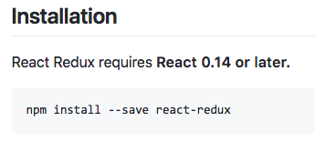
Il faut brancher nos Smart Component au store de Redux avec le package “React Redux” ce qui permet de faire le lien entre une application React et un store Redux, pour permettre à nos Smart Component
que Redux est disponible et que des action attende d’être utiliser.
Note: Penser a installer ReduxDevtools pour chrome.

